Slide 1
Einsatz von jACOB bei DaimlerChrysler
Historie
2002
Entwicklung eines Ticketsystems auf Basis von Avaya Interaction Center (AIC) früher Quitus HelpQ
Vorteile:
  Schnelle Entwicklung (Basisversion des TTS < 3 Monate)
  Hohe Stabilität
  Exzellente Performance
Nachteile:
  Schlechte Wartung der Engine seitens Hersteller
  Fat Client Architektur

Slide 2
Einsatz von jACOB bei DaimlerChrysler
Historie
2003
Entwicklung eines Webfrontends auf Basis von AIC WebQ
Vorteile:
  Integriert in AIC
  Im Vergleich die preiswerteste Variante
Nachteile:
  Schlechte Performance
  Geringe Stabilität
  Geringe Flexibilität

Slide 3


Einsatz von jACOB bei DaimlerChrysler
Historie
Architektur Ende 2003
Unix Server mit:
Q-Alert Server
Yan
Schnittstellen
NT Server mit:
QGateway-Server
Unix Server mit:
WebQ-Server
Fat Clients
Thin Clients
DataServer
Datenbank
Datenbank

Slide 4
Einsatz von jACOB bei DaimlerChrysler
Historie
Probleme Anfang 2004
Thin Client (WebQ) unstabil und unflexibel
Änderung der Applikation für beide Plattformen
Probleme bei Deployment des Portals
Support durch Produkthersteller war nicht mehr vorhanden
Entwicklungszyklen wurden durch doppelte Entwicklung zu lang
Kosten für Entwicklung und Wartung wurden zu hoch

Slide 5

Einsatz von jACOB bei DaimlerChrysler
Lösung
Entwicklung eines leistungsfähigen Developmentframeworks für Web Applikationen, welches eine einfache Migration der bestehenden Applikation (Caretaker) ohne Funktions- Komfort- und Performanceverlust unter der Voraussetzung des Parallelbetriebs (Fall Back) ermöglichte:

Slide 6
Einsatz von jACOB bei DaimlerChrysler
Weitere Anforderungen
Generischer Applikationsentwicklungs Ansatz
Hot Deployment
Skalierbarkeit
Ad Hoc Reporting
Multiple DB Access
Multi Language
Keine ActiveX Controls oder Java Applets
Portalintegration

Slide 7
Einsatz von jACOB bei DaimlerChrysler
Plattform Anforderungen
Server
  Tomcat
  Websphere
Client
  InternetExplorer 5.x
  InternetExplorer 6.x
Database
  Oracle 8.x
  Oracle 9.x

Slide 8
Einsatz von jACOB bei DaimlerChrysler
Ergebnis:
Was bedeuted
java
Application
Construction engine for
Organisations and
Businesses

Slide 9






Wie ist aufgebaut
Core Engine & Runtime
Applikationen
Module

Slide 10
Core Engine & Runtime
Features:
Einfache, schnelle und qualitativ gleichbleibend hochwertige
Applikationsentwicklung
Laufzeitumgebung für webbasierte Applikationen
Hot Deployment der Applikationen
Multiple Database (Datasource) Access
Frei skalierbar
Ad Hoc Reporting

Slide 11
Runtime Architektur: 3 Schichten (Layers)
Client Layer/
Presentation Layer
Browser (Internet Explorer 5.x, 6.x)
http://vudb0007:8080/jacob/index.jsp
WebSphere, WebLogic, Tomcat
Middle Layer/
Business Layer
jACOB Runtime
(jacob.war = Standard Webapplikation)
jACOB Applikationen
z.B. caretaker.jacapp
Datenbank
Data Layer
Oracle
Oracle
Legend
jACOB
Third Party
Customizable

Slide 12
Runtime Architektur: Komponenten (1.10.2004)
Browser (Internet Explorer, etc.)
Client
Server
HTTP / HTML
jACOB Scheduler
WebSphere, WebLogic, Tomcat
Hook
Hook
jACOB Scripts
jACOB Scripts
API
API
DeploymentComponent
API
API
Hook
Data Access Component
Ad-Hoc Report Component
GUI Library
Notification Component
jACOB Scripts
Interface
Interface
jACOB
Report
XML
Email
Fax
SMS
Oracle Datasource
MS SQL
Datasource
Applikation
A
Applikation
B
A 1.0
.jacapp
Legend
Oracle
MS SQL
A 1.1
.jacapp
B 1.3
.jacapp
jACOB
Third Party
Customizable
Oracle
Oracle
Oracle
Oracle

Slide 13

Abstraktions- und Zugriffsschicht für Daten in tabellarischer Form - insbesondere (aber nicht ausschließlich) auf Daten in relationalen Datenbanken
Unterstützung von kommerziellen und Open Source Datenbanken
Gleichzeitiger Zugriff auf unterschiedliche Datenquellen
Allgemein anwendbare QBE (Query By Example) Funktionalität
Cacheing von Daten pro Benutzer
Unterstützung von Transaktionen
Allgemeiner Zugriff auf Administrations- und Monitoringdaten zur Steuerung und Überwachung der einzelnen Komponenten.

Slide 14
Data Access: Unterstützte Datenbanken
Aktuell:
Oracle 8.1.7, 9.x and higher (Oracle 8.0.5 and lesser with restrictions)
MS SQL Server 7, 2000 and higher
HSQL
Geplant (bei Bedarf):
IBM DB2 and IBM Cloudscape
mySQL
PostgreSQL
Sybase

Slide 15
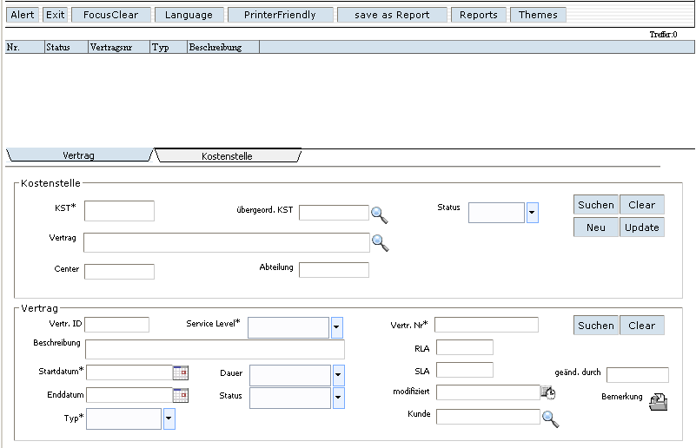
Data Access: Applikationen mit unterschiedlichen Datenquellen
MyApplication
MS SQL
Contract
Admin
Oracle
Financials

Slide 16


Erstellung von Ad-Hoc Reports wahlweise über Benutzerführung oder per Programmierschnittstelle.
Speichern und Wiederaufruf von Reports in XML Format
Erstellung von „on-Screen“ Berichten und Export nach Excel
Client-unabhängige Bibliothek von GUI-basierten Funktionen
(z.B. Aufruf eines Dialogfensters)

Slide 17

Zur Verfügung stellen von Applikationen
Versionierung von Applikationen (Designs)
Unterstützung von Applikationsdesigns im Quintus Format
zum temporären Parallelbetrieb.
Hot-Deployment von neuen Funktionen/Versionen
Gleichzeitiger Betrieb von unterschiedlichen Applikationen und
von unterschiedlichen Versionen derselben Applikation
Beispiel: Neue Version eines Designs kann auf der produktiven Plattform eingespielt werden. Diese werden vorerst nur für einen eingeschränkten Personenkreis sichtbar gemacht.

Slide 18
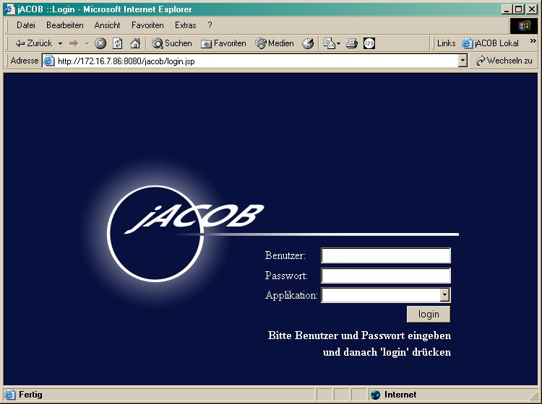
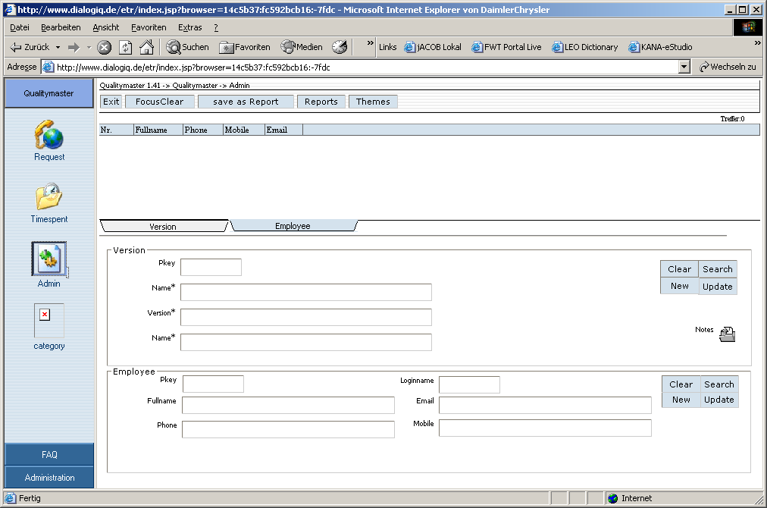
jACOB Installation (Überblick)
(Annahme: Kein DB-Rekonfiguration notwendig)
Installation der jACOB Engine als Web Applikation und Konfiguration der jACOB internen
Datenbank als JNDI data source
Web Server
(Websphere, WebLogic,
Tomcat, ..)
Schritt 1:
jacob
.war
Login
Login als Administrator in die jACOB Admin Console
jACOB
Admin
Console
Schritt 2:
Deployment
Deploy/install neue jACOB Applikation
jACOB
Admin
Console
Schritt 3:
Configuration
Wenn nötig, Konfiguration der neuen jACOB Applikation
jACOB
Admin
Console
Schritt 3.1:
Login
Login in die neue jACOB Applikation
new
jACOB
Application
Schritt 4:

Slide 19
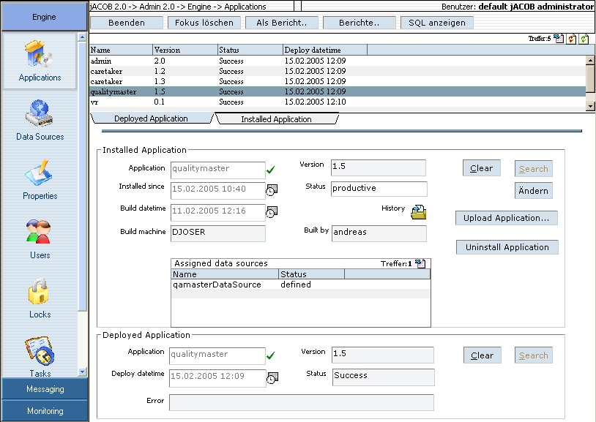
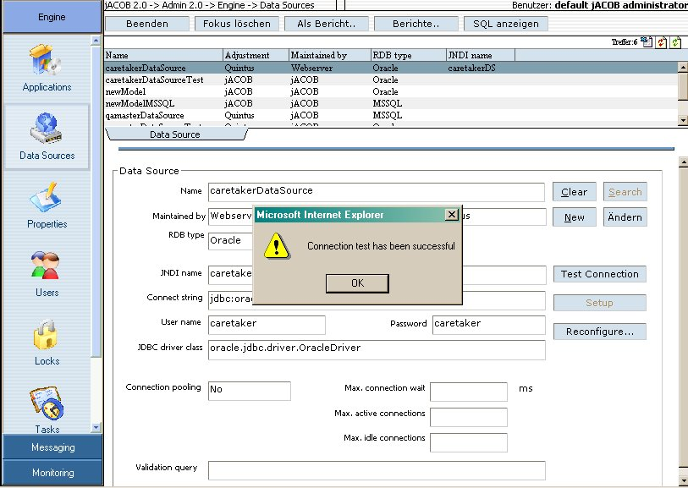
jACOB Application Deployment im Detail
(alles innerhalb der jACOB Admin Console!)
1. Upload der neuen Applikation (.jacapp).
2. Applikation wird ausgepackt, installiert
und in den Status “inactive” gesetzt. Benötigte
Datenquellen werden angezeigt.
3. Benötigte Datenquellen werden konfiguriert und getestet.
4. Setup benötigter Datenquellen or Rekonfiguration existierender Datenquellen falls nötig.
5. Umsetzen des Status der Applikation auf
“test” oder productive”.
6. Login in die neue jACOB Applikation.

Slide 20
jACOB Admin Console Funktionalität
Deployment und Administration von jACOB Applikationen.
Definition and maintenance of data source, e.g. set-up and reconfigure functionality
Configuration of jACOB core engine and applications by means of properties on 3 levels (engine-, application- and user-level).
Inspection of user sessions, record locks, scheduled tasks, reports and jAN (jACOB application notificator) messages.
Monitoring of time consuming SQL queries to find performance bottlenecks on database layer.
Monitoring of memory usage and system processes.

Slide 21
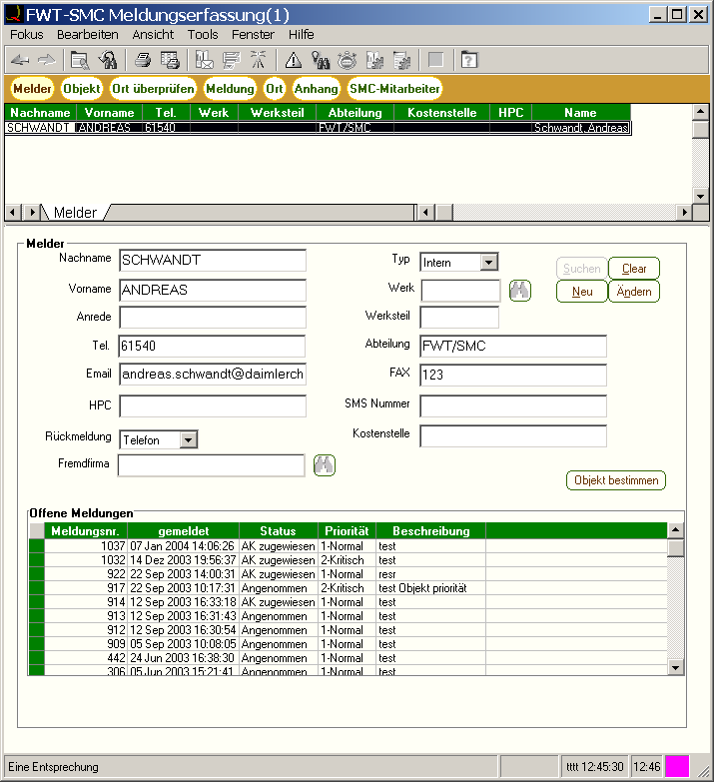
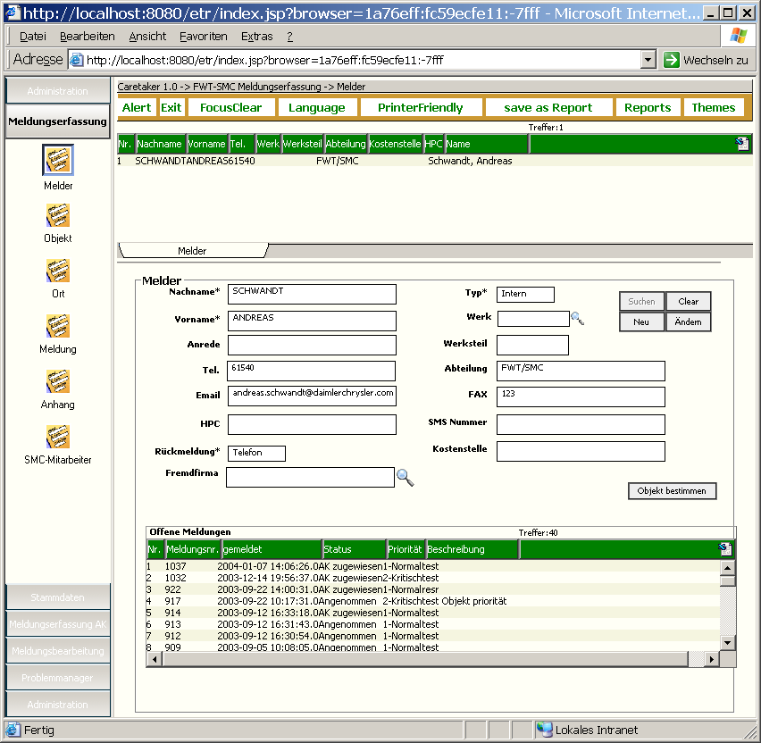
Caretaker Migration 1
Jetzt
(Avaya Fat-Client)
Nach Migration
(jACOB Thin-Client)

Slide 22
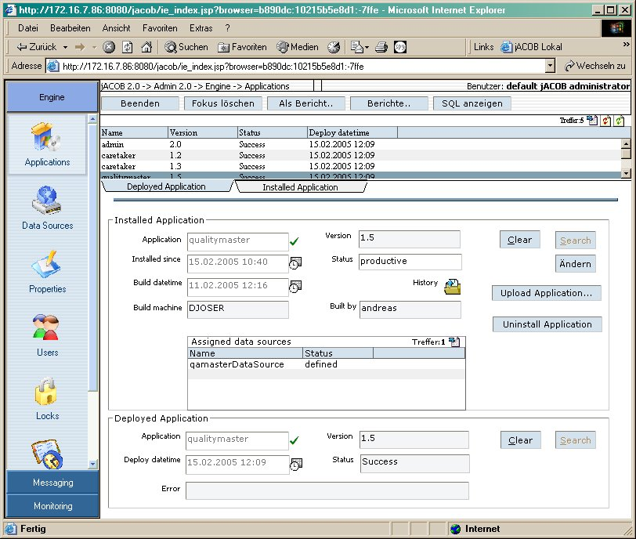
Caretaker Migration 2
Datenstruktur,
Masken
(ADL/ADF)
Business Logik
(Q-Scripte)
Caretaker
Datenbank
Jetzt
(Avaya Fat-Client)
Tool
Manuell
nicht
notwendig!
Nach Migration
(jACOB Thin-Client)
Data structure,
screens (JAD)
Business Logic
(Java-Hooks)
Caretaker
Datenbank
jACOB Build Process
jACOB Admin Console
application.jacapp
Hot deployment!
JAD = jACOB Application Design Format

Slide 23
Skalierbarkeit 1
Features:
Mehrere jACOB Instanzen (nodes) können einfach zu einem jACOB cluster kombiniert werden.
jACOB Instanzen laufen im selben Cluster, wenn Sie sich die gleiche Konfigurations- und Administrationsdatenbank teilen.
Wird keine Apllikation in einer Instanz deployed, steht sie in allen Instanzen zur Verfügung.
User sessions sind an eine Instanz gebunden, es findet kein sharing statt.
User
Group A
User
Group B
User
Group X
jACOB
Node 1
jACOB
Node 2
jACOB
Node N
...
jACOB
internal
Database
Application
Databases
Oracle
Configuration + Administration
Oracle

Slide 24
Skalierbarkeit 2
(Load-) Balancer:
Mittels eines Load Balancers können Benutzersessions gleichmäßig über verschiedene Instanzen verteilt werden. Es gibt zwei Unterschiedliche Systeme: Hardware Balancers (z. B. von Cisco) oder Software Balancers (z. B. von Pound).
Eine andere Lösung ist die Verwendung der Tomcat 5 Balancer Web Appplikation welche die Anfragen Regelbasiert oder on Demand über die einzelnen Instanzen verteilt.
(Load-)Balancer
(Third-Party)
jACOB
Node 1
jACOB
Node 2
jACOB
Node N
...
jACOB
Internal
Database
Application
Databases
Oracle
Oracle

Slide 25
Einsatz von jACOB bei DaimlerChrysler
Bei Prozessänderung ist schnellste Entwicklung und Anpassung in gleich bleibend hoher Qualität zu niedrigen Kosten gewährleistet
Durch die Skalierbarkeit sind der Verbreitung der Applikationen kaum Grenzen gesetzt
Durch den generischen Ansatz entfallen die meisten Testfälle
Schlußvolgerung:
jACOB nur für Entwicklung und Betrieb eines Ticketsystems zu verwenden ist geradezu Verschwendung

